Slide 1
Интегрированные уроки
окружающего мира
и
изобразительного искусства
Бикулова Виктория Рашидовна
учитель начальных классов
МБОУ Архангельская СШ Соловецких юнг

Slide 2
Интегрированный урок
- это особый тип урока, объединяющего в себе обучение одновременно по нескольким дисциплинам при изучении одного понятия, темы или явления.

Slide 3
Задачи:
повышение мотивации учебной деятельности за счет нестандартной формы урока (это необычно, значит интересно);
рассмотрение понятий, которые используются в разных предметных областях;
организация целенаправленной работы с мыслительными операциями: сравнение, обобщение, классификация, анализ, синтез и т.д.;
показ межпредметных связей и их применение при решении разнообразных задач.

Slide 4
Интегрированный урок
окружающего мира
и
изобразительного искусства
в 1 классе
Программа: «Школа России»
Тема: Кто такие птицы?
Цель – сформировать понятия о птицах.
Задачи:
1. Познакомить с птицами и показать их разнообразие. 2. Способствовать формированию умения выделять существенные признаки птиц. 3. Способствовать формированию умения рисовать птиц.

Slide 5
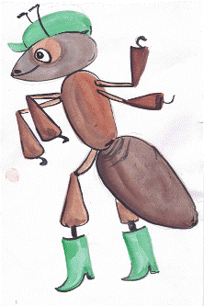
Самоопределение к деятельности
«Дорогие первоклассники!
Я приглашаю Вас на экскурсию в лес.
Здесь так много интересного!
Догадайтесь, кого я мог услышать в этом зелёном доме?»

Slide 6
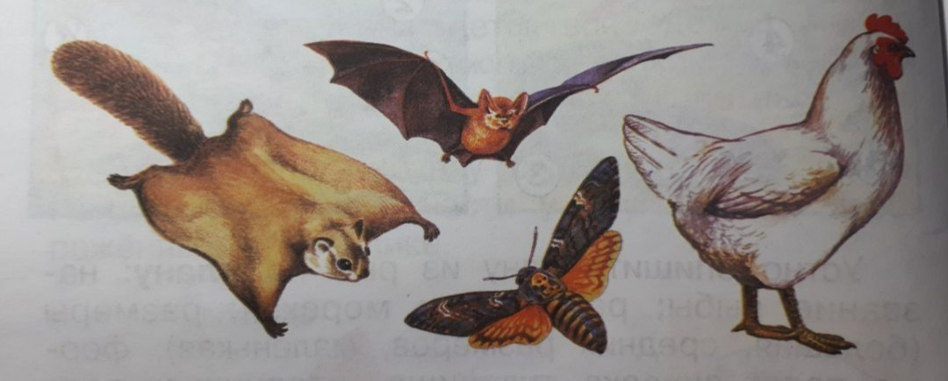
Работа по теме урока
Каких животных мы называем птицами?

Slide 7
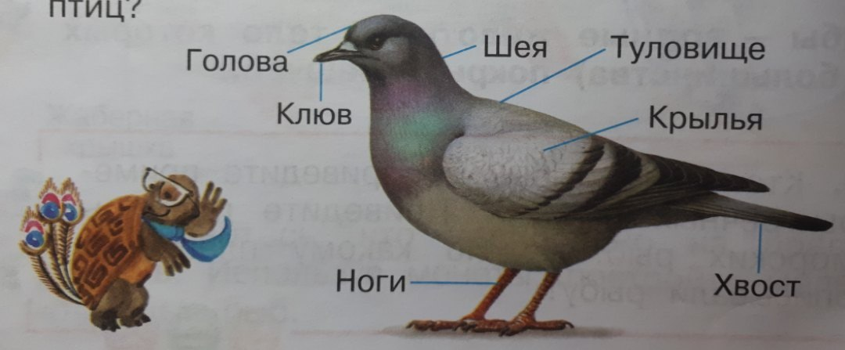
Работа по теме урока
Муравьишка Вопросик предлагает нам познакомиться со строением птиц.

Slide 8
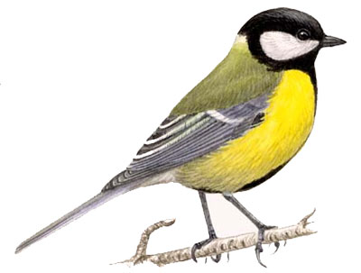
Синица
Спинкою зеленовата, Животиком желтовата, Чёрненькая шапочка И полоска шарфика.

Slide 9
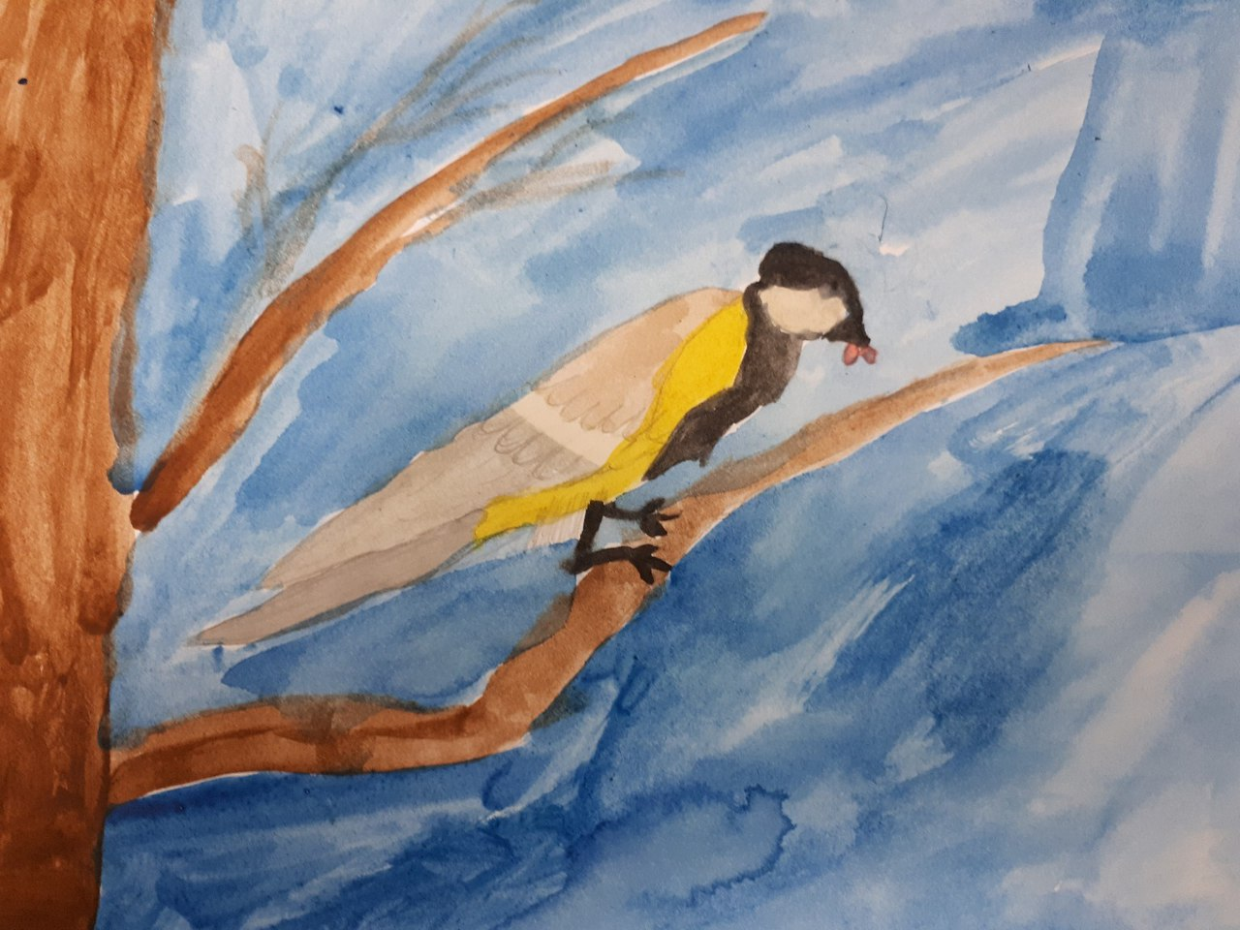
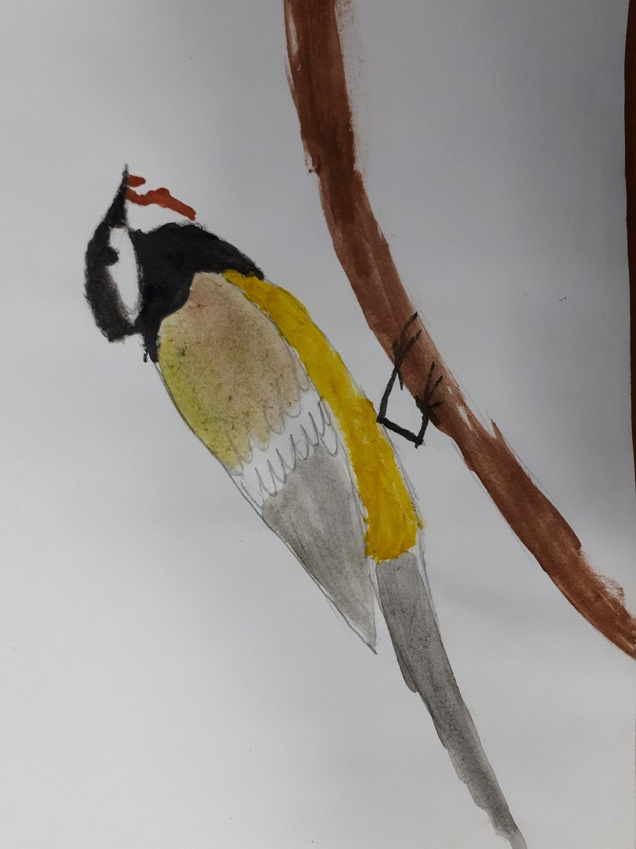
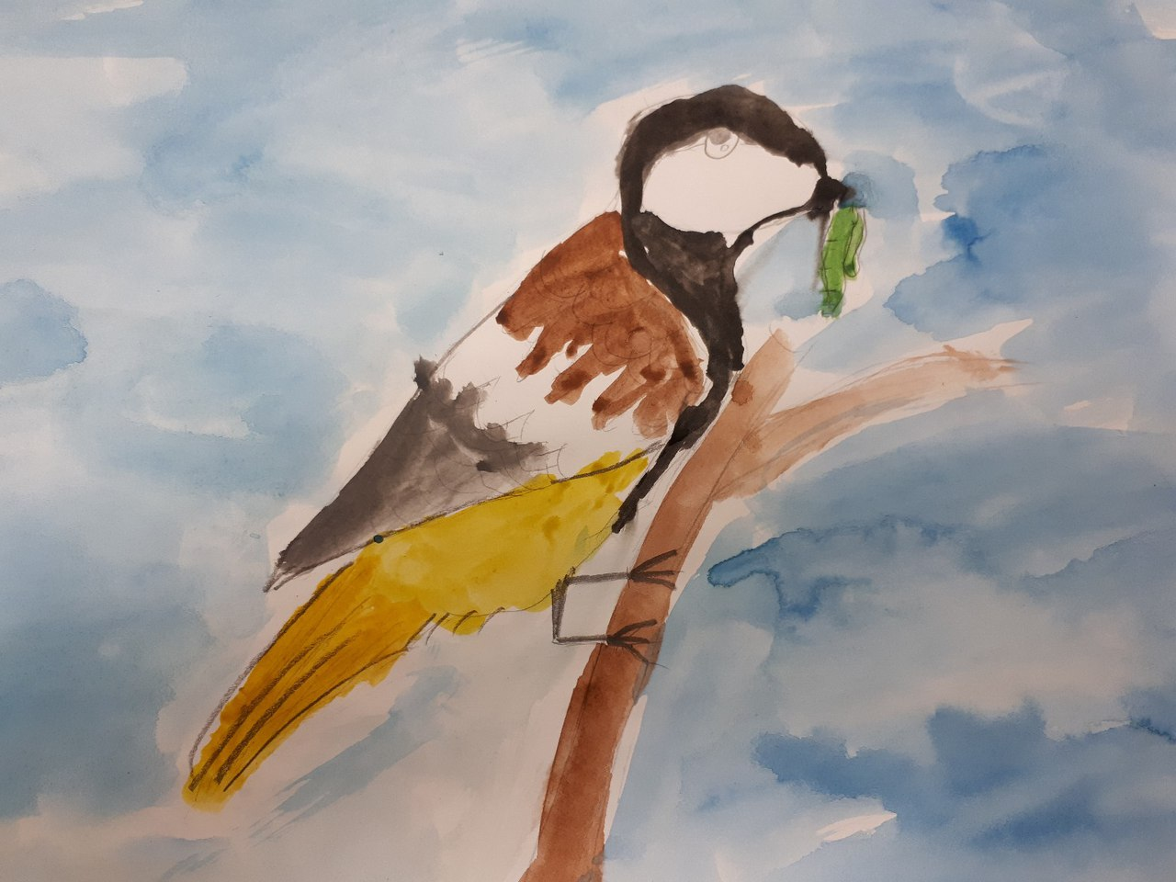

Slide 10
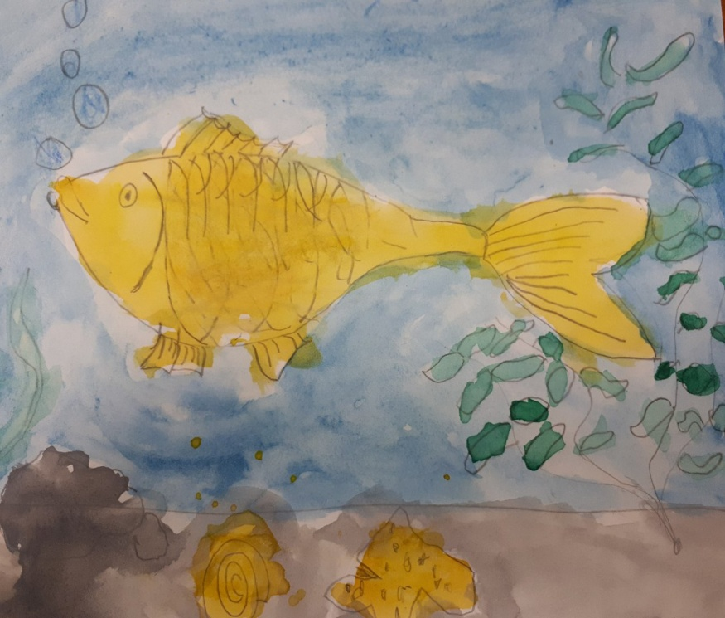
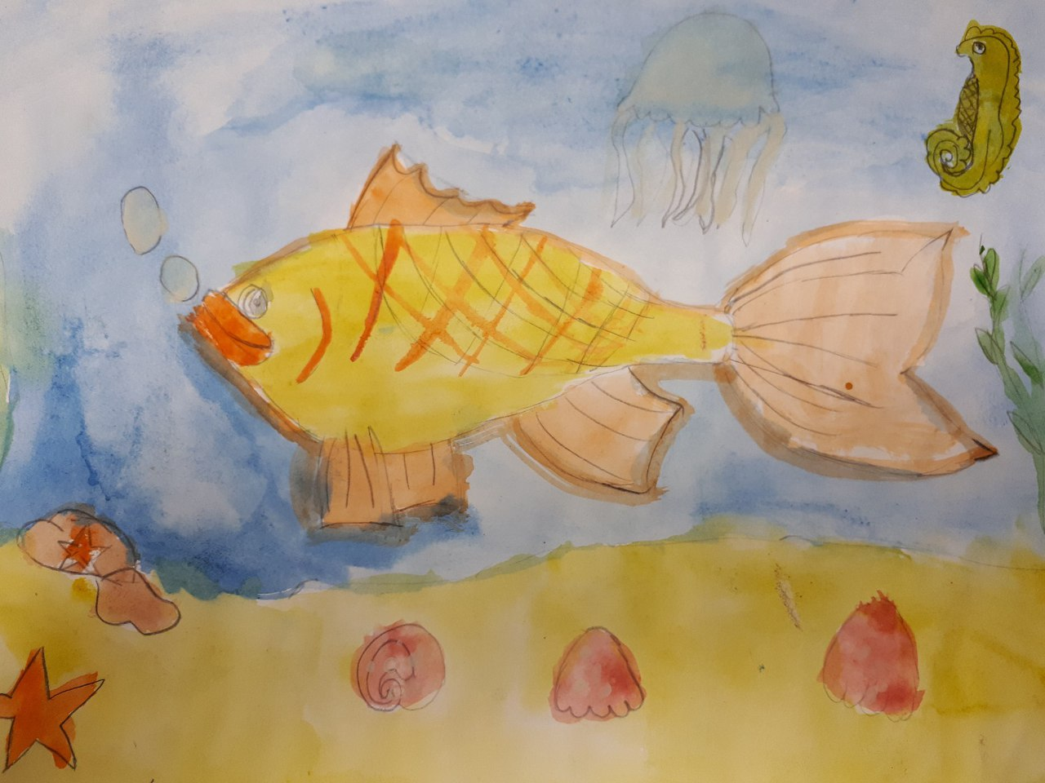
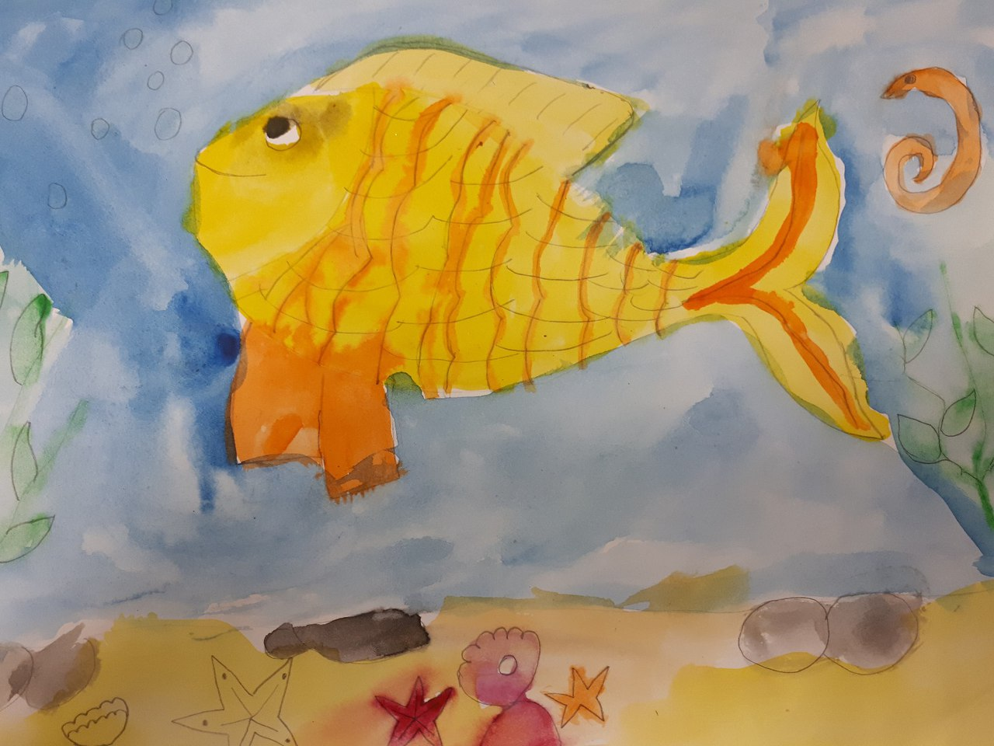
Кто такие рыбы?

Slide 11
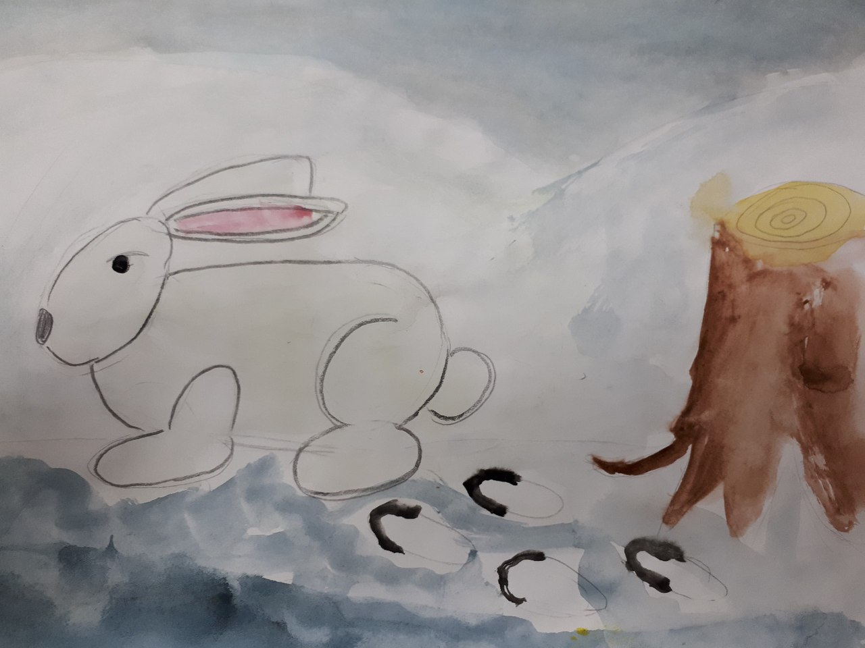
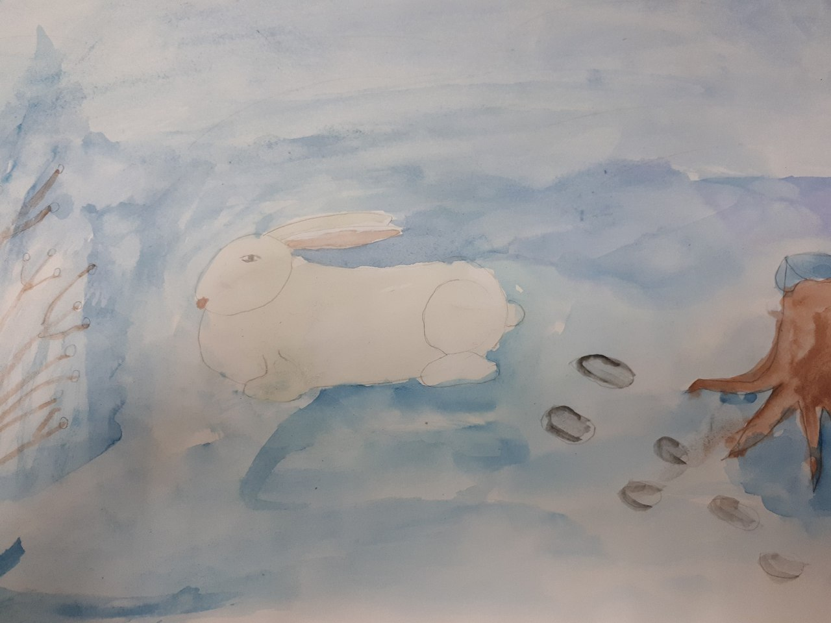
Кто такие
звери?

Slide 12
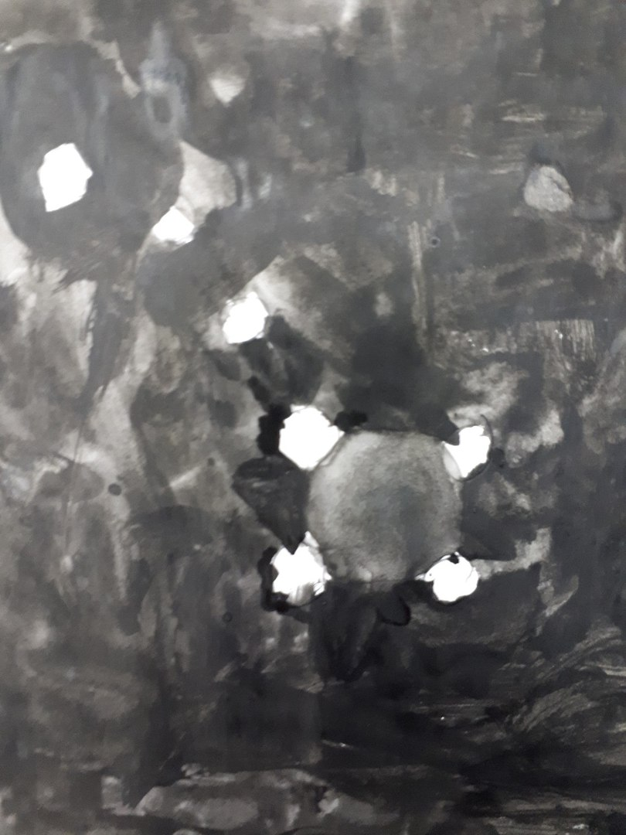
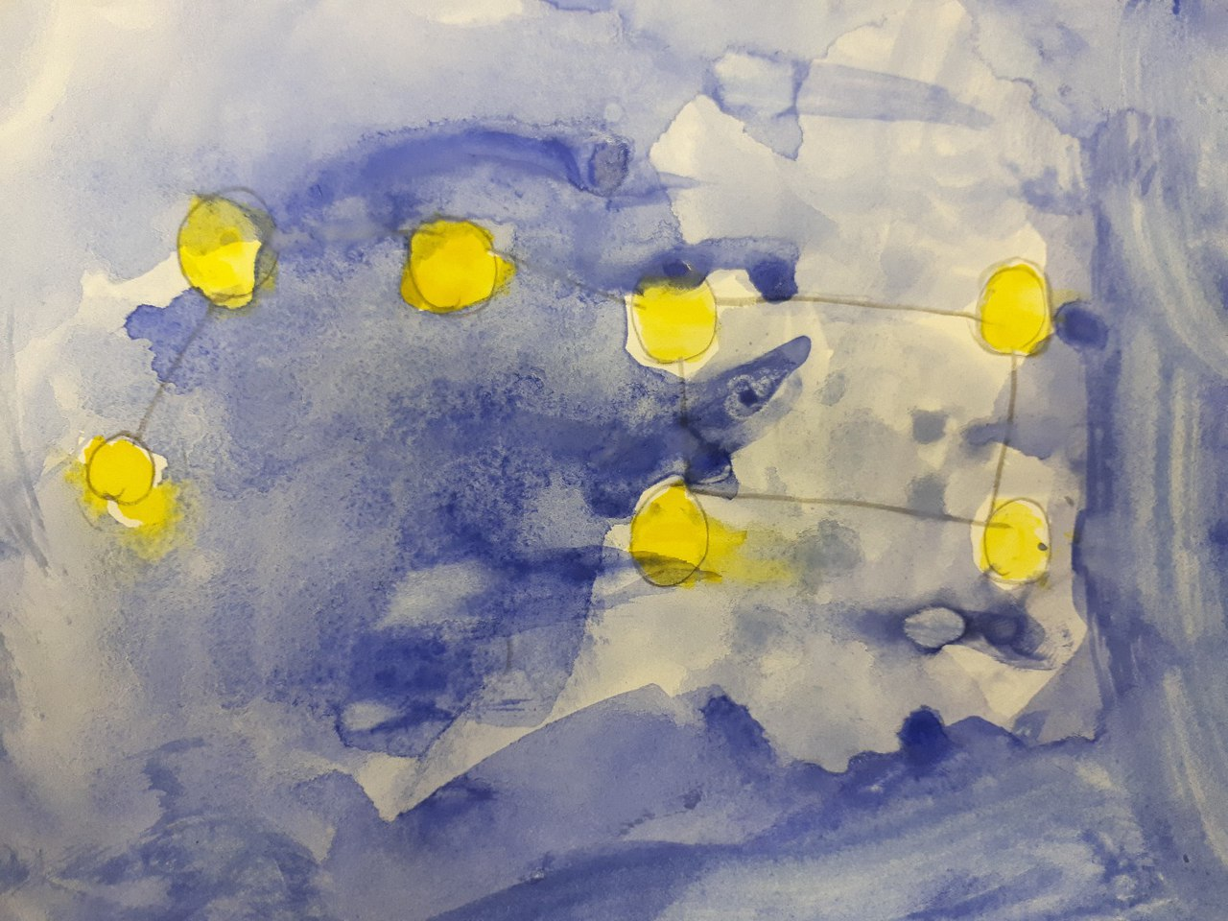
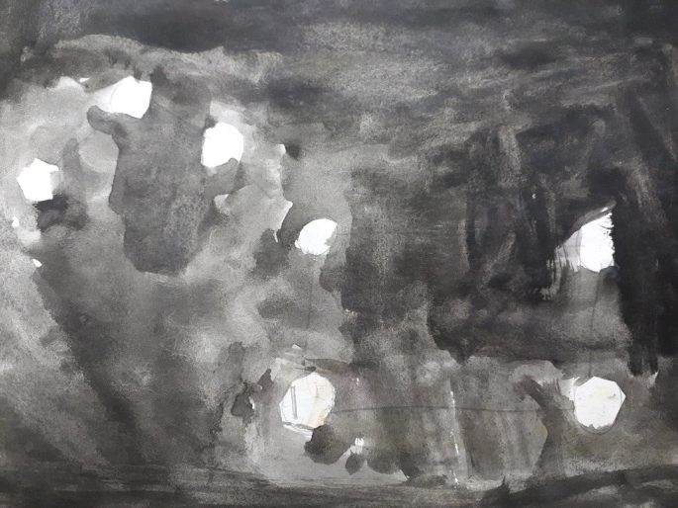
Что у нас над головой?

Slide 13
Интегрированные уроки
окружающего мира
и
изобразительного искусства
Бикулова Виктория Рашидовна
учитель начальных классов
МБОУ Архангельская СШ Соловецких юнг

